Slide 1
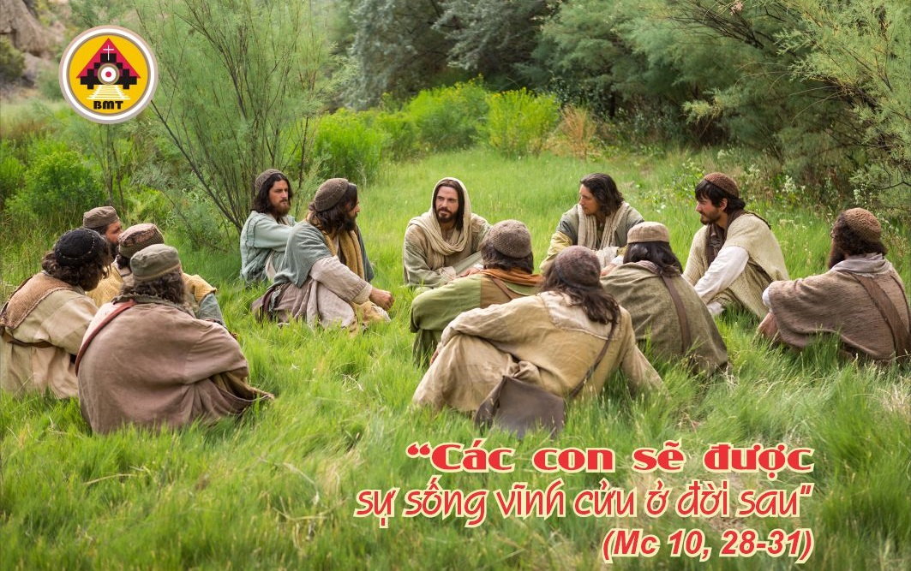

THỨ BA TUẦN VIII THƯỜNG NIÊN A

Slide 2
Ca Nhập Lễ
Chúa đã cứu trợ tôi, đã đưa tôi đến chỗ thênh thang rộng rãi, và đã cứu sống tôi, bởi vì Người thương tôi.

Slide 3

Bài Đọc 1: Hc 35, 1-15 (Gr 1-12)
“Chuyên giữ các điều răn là dâng của lễ hy tế cứu độ”.
Trích Sách Huấn ca.

Slide 4
Đáp Ca
Tv 49, 5-6. 7-8. 14 và 23
Ai đi đường ngay thẳng, Ta chỉ cho thấy ơn Thiên Chúa cứu độ

Slide 5
Alleluia:
Alleluia-alleluia: – Xin Chúa cho con hiểu đường lối những huấn lệnh của Chúa, và con suy gẫm các điều lạ lùng của Chúa. – Alleluia.

Slide 6
PHÚC ÂM: Mc 10, 28-31

Slide 7


Slide 8

DÂNG LỄ

Slide 9
CA HIỆP LỄ
Tôi sẽ hát mừng Chúa, vì Chúa ban ân huệ cho tôi, và tôi sẽ ca khen thánh danh Chúa là Đấng Tối Cao.

Slide 10
THỨ BA TUẦN VIII THƯỜNG NIÊN A

